Slide 1
Síla obrazu
Film jako historický pramen

Slide 2
AKTIVITA
Co je na tom filmu to, co vás baví? Proč jste si jej vybrali?
Jaké téma film řeší?
Kdy byl film natočen a co to o něm vypovídá?
Co vám říká o době svého vzniku?
Která scéna je pro vás nejdůležitější a proč?
Jak pracuje film s vizuálnem?
Jak ukazuje společnost nebo určitou skupinu lidí?
Je v něm nějaký stereotyp (genderový, kulturní, třídní)?
Jak by vypadal tento film, kdyby byl vyprávěn očima jiné postavy?
Co byste změnili a proč?
?

Slide 3
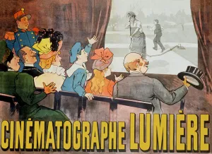
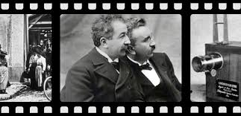
Dějiny F
Proč znát dějiny filmu?
  Kontext vzniku F ovlivňuje jeho vypovídací hodnotu
  Technologické limity určují, co bylo možné zaznamenat a jak
  Každé období má vlastní estetiku, ideologii a funkci filmu
Počátky filmu (1890–1910)
  F jako technická novinka: Edison, Lumièrové
  Krátké záběry reality („actualities“)
  Omezené možnosti kamery > statické záběry
  Rekonstrukce událostí inscenovány ve studiích
  >> autentické i hrané záznamy vypadají podobně > problém pro H

Slide 4
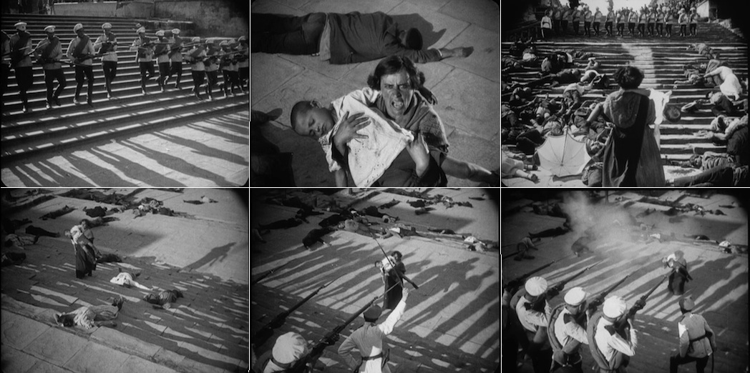
Film jako masové médium (1910–1930)
  Vznik filmových studií a narativního filmu
  Rozmach zpravodajských týdeníků
  Film poprvé systematicky reprezentuje svět
  Omezení:
    Silná redakční kontrola a cenzura
    Nacionalistické rámování událostí (1. světová válka)
Meziválečné období a propaganda
  Film jako nástroj politiky
  Sovětská montážní škola (Eisenstein, Vertov) > ukazuje moc střihu
  Film se stává prostředkem ideologické interpretace
  Příklad: Triumf vůle (1935) – estetizovaná propaganda, ne dokument

Slide 5
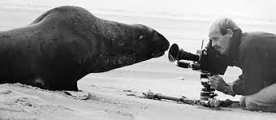
Dokumentární film (1930–1950)
  Vznik filmových dokumentů jako svébytného žánru.
  John Grierson:
    1926, termín DF
    dokument jako „tvůrčí zacházení s realitou“
  2SV:
    Obrovský nárůst filmového materiálu
    Oficiální armádní filmové jednotky
    Záběry z koncentračních táborů jako historické důkazy
Technologické limity a jejich dopad
  Omezená citlivost filmu > problémy se záznamem pohybu a tmy
  Rekonstrukce bitev, inscenování kvůli světlu
  Krátká délka filmových kotoučů > fragmentárnost
  Omezená mobilita kameramanů > zkreslení perspektivy

Slide 6
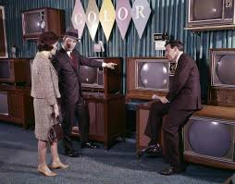
Po válce: Televize, nové formy záznamu
  Televize nahrazuje filmové týdeníky
  Domácí videokamery (od 1960s) > více perspektiv
  Film už není jediný audiovizuální zdroj
Antropologický a etnografický film
  Film jako nástroj zachycení rituálů a kultur
  Boas, Bateson & Mead, Gardner…
  Problém: inscenovanost, „command performances“
Od 70. let: Reflexivní dokument a kritika objektivity
  Filmaři odhalují kameru a proces natáčení
  Zpochybnění neutrality dokumentu
  Pro historiky: důležitá transparentnost metod

Slide 7
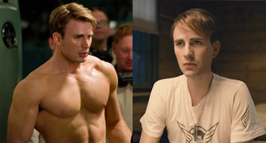
Digitalizace a současnost
  Snadná manipulace obrazu > otázky autenticity
  Rozšíření amatérských záznamů
  Audiovizuální materiál jako masový historický zdroj
Co je důležité pro H výzkum?
  Porozumění technologickým limitům
  Znalost ideologických a estetických kontextů
  Analýza inscenace, montáže a perspektivy
  Kritický přístup: film není oknem do minulosti, ale interpretací
> F rychle stárnou
> rychle se mění kovence filmového zobrazování reality

Slide 8
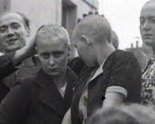
Úvod: Film a "efekt reality"
Film od počátku 20. století vyzváří a posiluje dojem reality
Zpravodajské týdeníky (1910–1950) + válečné filmy z búrské války a 1. světové války
Už od 1920 se diskutovala jeho role jako H pramene (Huizinga)
F jako H pramen:
  zpravodajské týdeníky
  britský film natočený v Belsenu (1945) jako důkaz u norimberských procesů
  videotéky a orální historie – významné svědectví o odporu a rezistenci během 2SV Marcel Ophuls, Le chagrin et la pitié, 1971
  Etnografický film: Franz Boas (Kwakiutlové, 1930), Gregory Bateson & Margaret Mead (Bali)

Slide 9

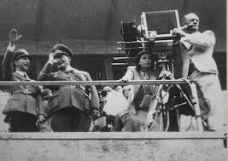
Problematické body
Klíčové problémy:
  Autenticita: skutečný záznam vs. inscenace (hořící domy, lidé atp.)
  Technické limity: Boas musel natáčet noční tance ve dne, není to autentický záznam, ale performance
  Montáž: snadné vkládání záběrů z jiných míst/časů – manipulace, posun významu, snaha zapůsobit, ovlivnit diváka
  Kompozitní scény (např. Gardnerovy „bitvy“ u etnika Dani)
Př. Problémy válečných filmů
  Lokace záběrů: fronta vs. týl
  Omezený pohyb kameramanů
  Technické limity – chybějící akční scény nahrazeny "před" a "po“
  Vliv kamery: osvětlení, rámování, úhel záběru
Střih, cenzura a tlak publika
  Filmy jsou editované – výběr a vynechávání materiálu
  Politický tlak (cenzura) a ekonomický tlak (návštěvnost kin)
  Užívání stereotypů a formulaických scén pro srozumitelnost příběhu
  Filmaři jsou interpreti – jejich perspektiva utváří obraz minulosti
    Riefenstahl a Triumf vůle (1935) – propaganda maskovaná jako dokument

Slide 10
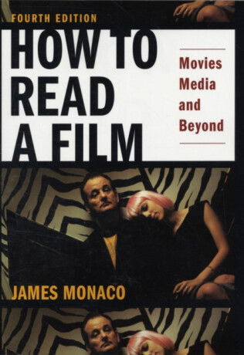
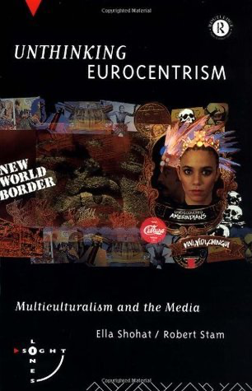
Jak na analýzu F?
Film jako H pramen/filmová věda
﻿James Monaco, How to Read a Film (1977)
Film je skvělý H pramen, ale vyžaduje specifickou kritiku!
Metoda, teorie a koncepty
  Základní teoretický a koncepční rámec: poskytnout základní nástroje (koncepty) a teoretické rámce (teorie) pro analýzu filmů a jejich použití jako pramenů ke studiu H
  Kritická analýza: kriticky zkoumat roli filmu jako H zdroje, rozvíjet kritický pohled na filmy, který přesahuje povrchní zábavu a odhaluje skryté H a K narativy
Širší H kontext:
  Identita:
    Národní, kontinentální atp.
    např. pochopení eurocentrických perspektiv ve F a zobrazení neevropských kultur v kinematografii
  Reprezentace: např. taktiky reprezentace, které udržují stereotypy, odcizení a marginalizaci „druhého“, a odhalit, jak tyto zobrazení slouží k zábavě západního publika a udržování (post)koloniálního světového řádu (formy epistemického násilí)
  Shohat, Ella & Stam, Robert, Unthinking Eurocentrism (1994)

Slide 11
﻿‘The whole dimension of everyday life with its infinitesimal movements and its multitude of transistory actions could be disclosed nowhere but on the screen … films illuminate the realm of bagatelles, of little events.’
﻿Siegfried Kracauer (o F a národní identitě)

Slide 12
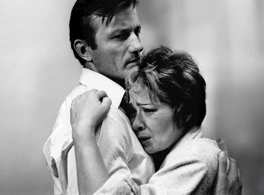
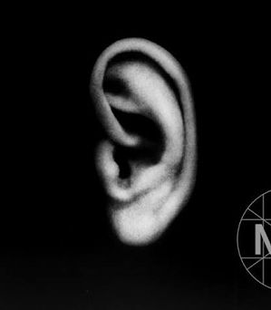
Na co se při analýze F zaměřit?
Obsah
Postavy (sociální nebo kulturní typ) a vztahy mezi nimi (vztahy moci, hierarchie, konflikt)
Žánr a téma
Děj (chronologický, retrospektivní atp.) a zápletka
Časoprostor a předměty (oděv, nástroje, symboly)
F jazyk a výrazové prostředky
  Kompozice a tempo, rytmus (stříh - obraz, scéna, sekvence; světlo)
  Celek a detail (měřítko záběru – polocekel, velký detail…)
  Úhel pohledu (nadhled, podhled, neutrální, ptačí perspektiva, statický/dynamický dojem, švenk, nájezd atp.)
  Barva (černobilý a barevný film – stáří a objektivita filmu)
  Zvuk (hudba, jazyk, zvuky, ruchy)
Takový popis je mechanický, vyvstávají z něj však otázky, které již vedou k analýze a interpretaci

Slide 13
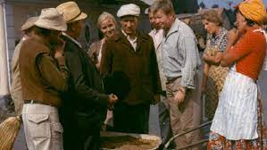
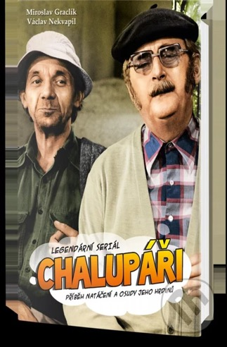
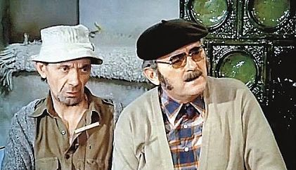
>>F nabourává naší představu, že H a její význam jsou předem dány
>> ukazuje, že 1 minulost je vykládána různými způsoby
>> důležité je pochopit, z čeho odlišné výklady minulosti vycházejí, čím jsou podmíněny
F zobrazuje minulost prostřednictvím emocí, dojem autenticity (nikoli přesnost H popisu, ale uvěřitelnost, ztotožnění)
Produkce a recepce (sociální kontext)
  Dobová perspektiva
  Sociální a kulturní podmínky v době vzniku F
  H kontext a hodnotový rámec
Medialita
  Význam F pro masovou komunikaci, hledisko publika (recenze, kritické polemiky v tisku)
  Marketingové strategie a širší mediální kontext
  Mediální sítě filmu a intermedialita (kino, TV, DVD, internet) – jak se liší?
> F jako klíč k porozumění době a dobovému publiku (touhy a představy)

Slide 14
Close watching
metoda literární/filmové analýzy – konkrétní detaily scény nebo filmu s cílem odhalit jejich hlubší význam( tj. odvozený, interpretace pasáže čtenářem)
nikdy by nemělo být prvním sledováním filmu:
  porozumět filmu jako celku
  zaměřit se na detaily filmu nebo scény
  opakované sledování F
  zaměření na detaily
  od detaily k celku
  Propojení formy a obsahu
pečlivá a soustavná interpretace krátké scény nebo filmu – důraz na jednotlivé a konkrétní prvky nad obecnými
nikoli co, ale jak
>> hlubší pochopení F, jeho skrytých významů, autorových záměrů a uměleckého účinku…

Slide 15

Film jako H pramen
Zemon Davis, Natalie, “Film as Historical Narrative”, in: idem, Slaves on Screen: Film and Historical Vision, Cambridge 2000
  F – příběhy, které minulost interpretují, nikoli pouze odrážejí
Hlavní argumenty:
1. Film jako forma H interpretace
  HF nejsou jen zábavou, ale interpretací minulosti, podobně jako historie
  HF si často dovolují tvůrčí svobodu, ale stále se opírají o H zdroje a prameny, což je činí cennými pro H výzkum

Slide 16
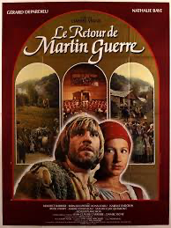
2. Rozdíly mezi F a psanou H
  HF využívá vizuální vyprávění, zvuk a herecké výkony, aby zaujal diváky způsobem, který psaná H nedokáže
  Na rozdíl od akademických textů HF často zjednodušuje složité události a osobnosti, aby se vešly do narativní struktury
  HF také vyžadují, aby H zohledňovali i jiné než textové zdroje, jako jsou obrazy, gesta a kulturní paměť
3. Rovnováha mezi fikcí a přesností
  HF musí H zhušťovat a dramatizovat pro účely vyprávění, což však neznamená, že by měly opomíjet H přesnost
  HF by se měly zabývat H výzkumem a vyhýbat se posilování stereotypů nebo mytologizaci minulosti
4. Význam subalterních perspektiv
  HF často představují zkušenosti marginalizovaných skupin, jako jsou otroci, domorodé komunity a ženy...
5. Historici a filmaři: nezbytný dialog
  Historici by měli spolupracovat s filmaři, aby zajistili, že historické filmy jsou dobře zpracované a natočené zodpovědně
  Spolupráce mezi historiky a filmaři jako způsob, jak obohatit veřejné povědomí o historii

Slide 17
Koncepty

Slide 18
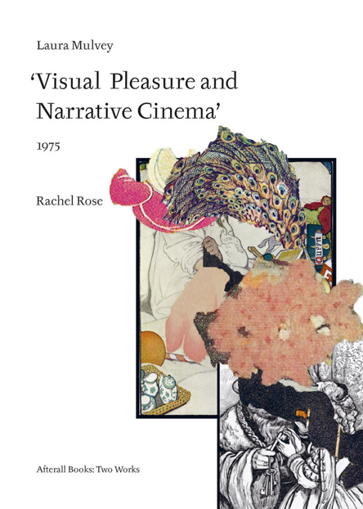
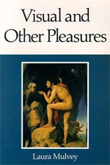
Voyeurismus
způsob pohledu, potěšení z pozorování druhých (často bez jejich vědomí)
různé projevy:
  exotizace neevropských těl a kultur
  pohledy…
  Laura Mulvey, Visual Pleasure and Narrative Cinema (1975)
  Laura Mulvey, Visual and Other Pleasures (1989)

Slide 19
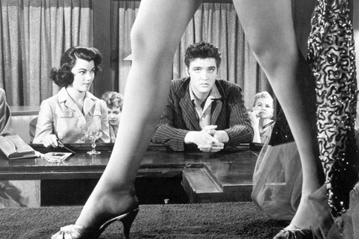
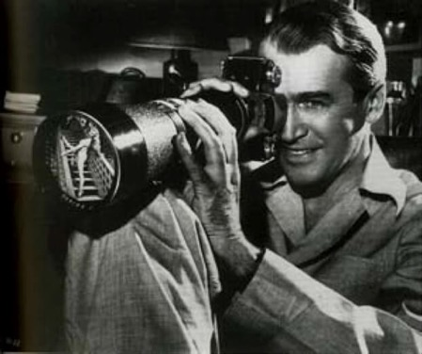
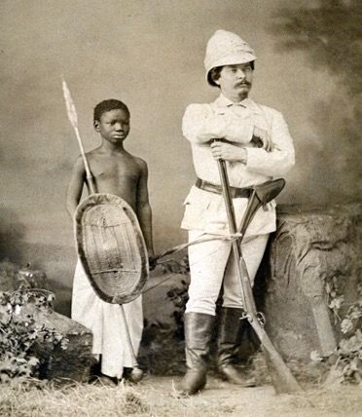
GAZE - MALE, COLONIAL (IMPERIAL), TOURIST…
akt pohledu odrážející mocenské vztahy
Male gaze:
  objektivizuje (a kontroluje) ženy
  Mulvey, Laura, Visual Pleasure and Narrative Cinema (1975)
Colonial gaze:
  exotizuje (a kontroluje) kolonizované subjekty
  vystavuje neevropské lidi jako pasivní subjekty evropského koloniálního úsilí
  McClintock, Anne, Imperial Leather: Race, Gender, and Sexuality in the Colonial Contest (1995)
Kaplan, E. Ann, Looking for the Other: Feminism, Film and the Imperial Gaze (1997)

Slide 20
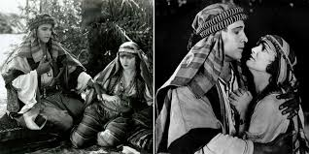
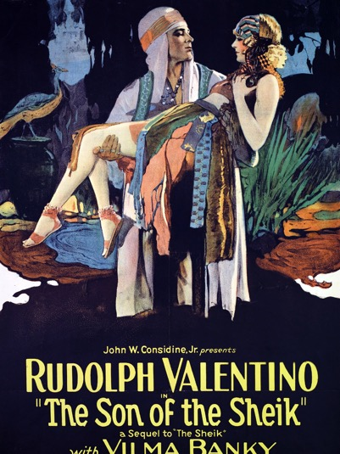
Alterita
Zjinačování, stereotypizace, multiplikace stereotypů
Komunistický “jiný“ po pádů USSR jej střídá muslimský terorista
﻿The Sheikh (1921) – Ahmed Ben Hassan (Rudolph Valentino)

Slide 21
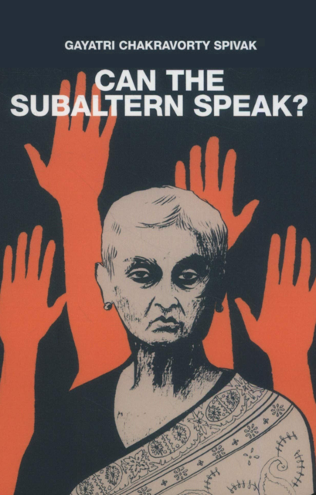
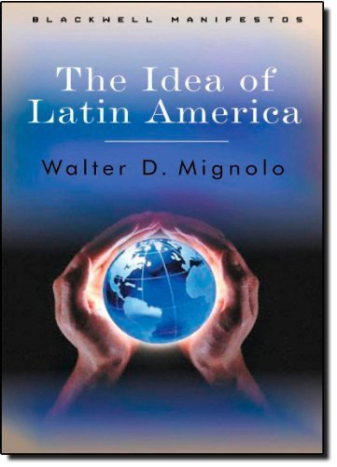
Subalternita
stav marginalizace, tj. omezená schopnost jednat nebo nemožnost vyjádřit svůj názor v rámci dominantní mocenské struktury
Spivak, Gayatri C., Can the Subaltern Speak? (1988)
Mignolo, Walter, The Idea of Latin America (2005)

Slide 22
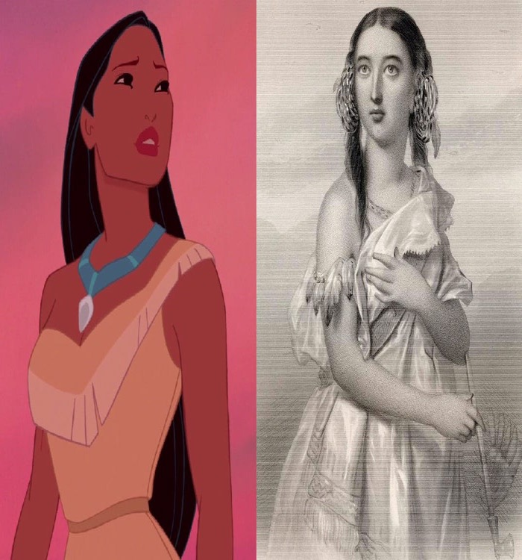
Mytologizace
proces přeměny H událostí na legendární, nadživotní příběhy
často posiluje ideologická poselství
Barthes, Roland. Mythologies (1957)
Shohat, Ella & Stam, Robert. Unthinking Eurocentrism: Multiculturalism and the Media (1994)
Romanticizace
idealizované nebo přehnaně sentimentální zobrazení H událostí, postav nebo kultur.
Příklad – Pocahontas a západní vypravěčské tropy milostných příběhů nebo narativy o „ušlechtilých divoších“
Said, Edward. Orientalism (1978)

Slide 23
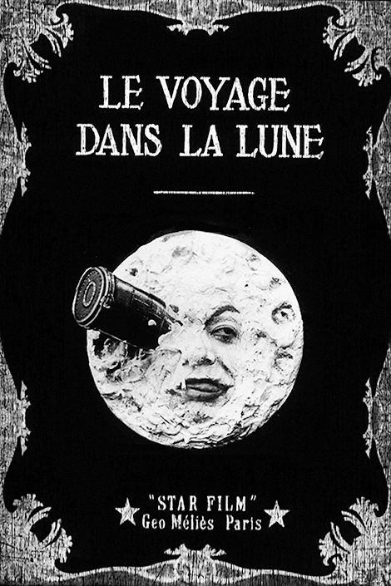
Sensacionalismus
používání přehnaných nebo šokujících obrazů a vypravěčských technik k vyvolání emocionálních reakcí
často zahrnuje glorifikaci násilí, dramatizaci utrpení, zkreslování historických událostí ...
Gunning, Tom. The Cinema of Attractions: Early Film, Its Spectator and the Avant-Garde (1986)
Gledhill, Christine, and Williams, Linda. Reinventing Film Studies (2000)

Slide 24
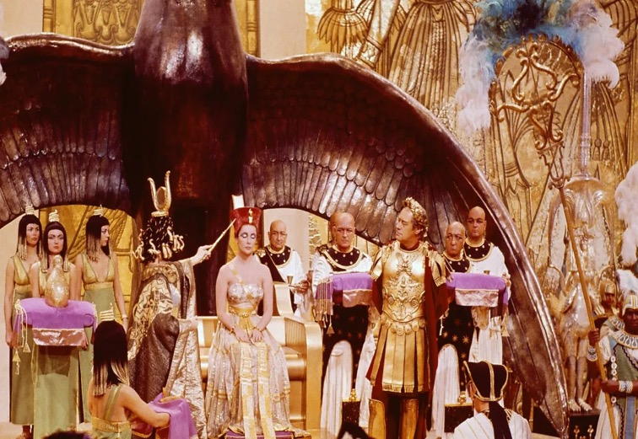
Materialita
Věci jako prostředek H imaginace a nepsané aspekty minulosti
  F pomáhá rekonstruovat, jak mohl svět vypadat:
    jak se chodilo v konkrétním oblečení,
    jak se používaly nástroje,
    jak vypadala tělesnost práce, námaha, pohyb…
    textury, barvy, zvuky a rytmus
    prostor a jeho uspořádání
> podporuje historickou imaginaci
!!! Materialita není neutrální – vytváří atmosféru, ideologii, narativy, stereotypy
Za předměty stojí vztahy:
  kdo měl přístup k luxusním látkám,
  kdo nosil jaký typ šatu,
  kdo pracoval s určitými nástroji,
  kdo vykonával jakou práci…
>> ukázat sociální nerovnosti, genderové role, hierarchie, každodennost a tělesnost
!!! F je konstrukce, ne rekonstrukce:
  Zobrazené předměty nejsou „přesnou historií“, ale interpretací současnosti o minulosti
  odhaluje současné kulturní představy o minulosti
Filmy jako materiální prameny své doby – F sám je materiální artefakt, který vypovídá o:
  technologii (kamera, efekty),
  ekonomii filmového průmyslu,
  kulturních očekáváních publika…
Studium materiality ve filmu má tedy dvojí rovinu:
co F říká o minulosti (reprezentace)
co říká o době svého vzniku (ideologie přítomnosti)

Slide 25

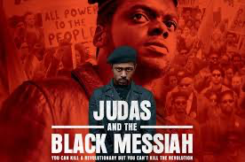
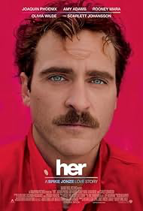
Historický film
Burgoyne, Robert, “The Cinematic Writing of History: An Overview”, in: idem, The Hollywood Historical Film, Oxford: Blackwell, 2008, pp. 22-48.
válečný
společensky angažovaný (topical)
epický
biopic (biographical picture)
metahistorický
kostýmní
Společensky angažovaný F: zabývá se aktuálními událostmi, sociálními otázkami nebo tématy, která jsou zvláště relevantní pro současné publikum, často se zabývá politickými, kulturními nebo H momenty, které rezonují s přítomností
Don't Look Up (2021)
Judas and the Black Messiah (2021)
Her (2013)

Slide 26

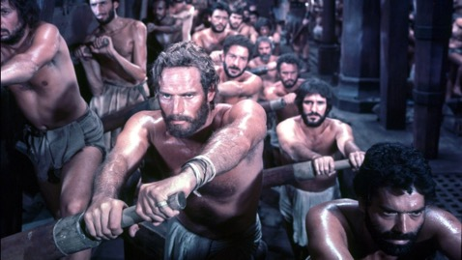
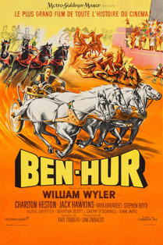
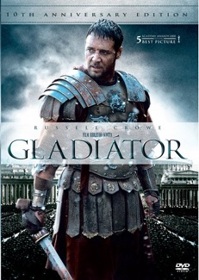

Epické F: velkolepé, rozsáhlé příběhy s hrdinskými postavami, H nebo mýtickými událostmi a tématy lidského boje, osudu nebo civilizace, kladoucí důraz na spektakulárnost, dobrodružství a triumf (nebo tragédii) jednotlivců nebo společností v průběhu času
  Velké vyprávění – rozsáhlá prostředí, dlouhá stopáž a H nebo legendární témata
  Velkolepá témata – často se zabývají válkou, hrdinstvím, budováním impérií nebo kulturními konflikty
  Podívaná a rozsah – působivá kinematografie, propracované scénografie a masivní davové scény
Příklady:
  Lawrence of Arabia (1962)
  Ben-Hur (1959)
  Gladiator (2000)
  The Revenant (2015)
EF – historické (Braveheart), fantasy (The Lord of the Rings trilogy), science fiction (Dune)...

Slide 27
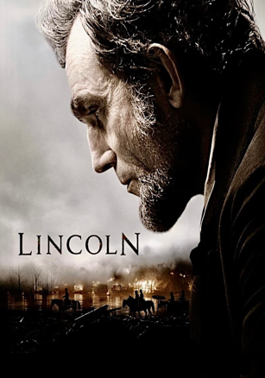

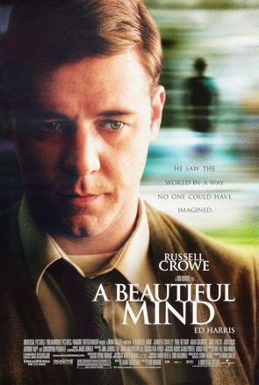

Biografiké F (Biopic)
=biografický F dramatizuje život H osobnosti a zaměřuje se na významné události, osobní boje a hlavní úspěchy
Příklady
  Steven Spielberg, Lincoln (2012) - F o snahách prezidenta Abrahama Lincolna o zrušení otroctví
  Selma (2014) - zaměřeno na Martina Luthera Kinga Jr. a hnutí za občanská práva, historický boj za volební práva v USA
  A Beautiful Mind (2001) - život matematika Johna Nashe a jeho boj se schizofrenií
  The Imitation Game (2014) - příběh Alana Turinga a prolomení kódu Enigma

Slide 28
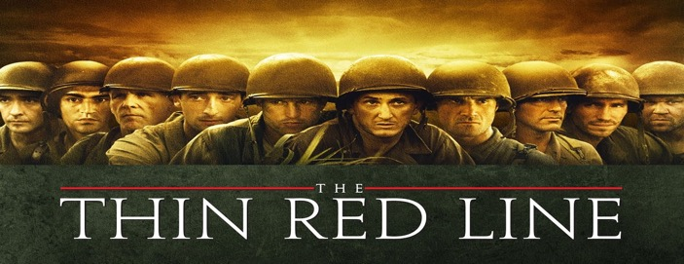
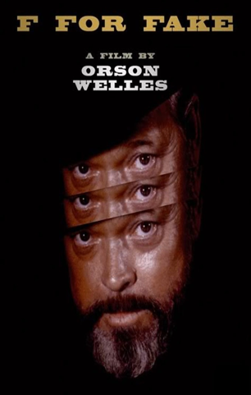
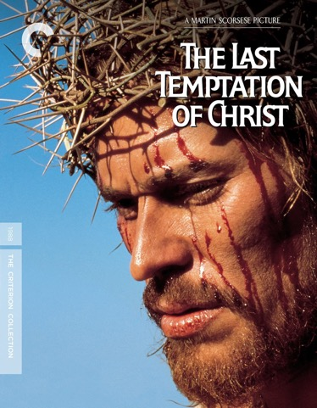
Metahistorické F
= F zkoumá H sebereflexivním způsobem, zpochybňuje povahu reprezentace H a způsoby, jakými je H konstruována a chápána
zpochybňují tradiční narativy nebo zdůrazňují subjektivní povahu interpretace H
Příklady:
  Terrence Malick, The Thin Red Line (1998) - filozofická úvaha o druhé světové válce
  Orson Welles, F for Fake (1973) -dokumentární F zkoumající podstatu umění, padělání a podvodu, který stírá hranice mezi skutečností a fikcí a zpochybňuje spolehlivost historických narativů
  Martin Scorsese, The Last Temptation of Christ (1988) - fiktivní vyprávění o životě Ježíše, které zkoumá témata víry, pochybností a podstaty božství a zároveň zpochybňuje tradiční náboženské příběhy

Slide 29
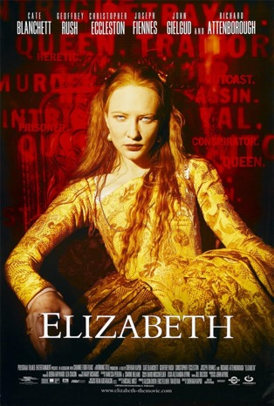


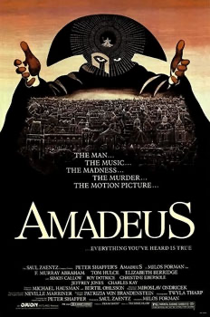
Kostýmní F
= filmový žánr kladoucí důraz na H prostředí, dobové kostýmy a silné vizuální ztvárnění minulost
Často se zaměřuje na H události, slavné osobnosti nebo fiktivní příběhy odehrávající se v konkrétním H období
Příklady:
  Elizabeth (1998) - počátky vlády královny Alžběty I. a politické intriky na dvoře Tudorovců
  Marie Antoinette (2006) – život francouzské královny Marie Antoinetty před francouzskou revolucí
  The Last Samurai (2003) – střet mezi tradiční samurajskou kulturou a modernizací v Japonsku 19. století
  Amadeus (1984) - dramatické ztvárnění života skladatele Wolfganga Amadea Mozarta a jeho rivality s Antoniem Salierim

Slide 30
Bibliografie
Anthony Aldgate, Cinema and History: British Newsreels and the Spanish Civil War (London, 1979)﻿﻿﻿
Stephen Bann, ‘Historical Narrative and the Cinematic Image’, History & Theory Beiheft XXVI (1987), pp. 47–67.
Barnouw, Eric, Documentary: A History of the Non-Fiction Film (New York, 1974)
Natalie Z. Davis, Slaves on Screen: Film and Historical Vision (Toronto, 2000)
David Desser, The Samurai Films of Akira Kurosawa (Ann Arbor, 1983)
John Grenville, ‘The Historian as Film-Maker’, in Paul Smith, ed., The Historian and Film (London, 1976), pp. 132–41.
William Hughes, ‘The Evaluation of Film as Evidence’, in Paul Smith, ed., The Historian and Film (London, 1976)
I. C. Jarvie, Philosophy of the Film (London, 1987)
Kracauer, Siegfried, ‘History of the German Film’ (1942: reprinted in his Briefwechsel, ed. V. Breidecker, Berlin 1996), pp. 15–18.
Marcus, Alan S. (ed.), Celluloid Blackboard: Teaching History with Film (Charlotte 2007)
John J. Michalczyk, The Italian Political Film-Makers (London, 1986)
﻿﻿Peter Noble, The Negro in Films (London, 1948)
Christopher H. Roads, ‘Film as Historical Evidence’, Journal of the Society of Archivists III (1965–9), pp. 183–91.
Stephen Prince, The Warrior’s Camera: The Cinema of Akira Kurosawa (Princeton, 1991)
Nicholas Pronay, ‘The Newsreels: The Illusion of Actuality’, in Smith, Historian and Film, pp. 95–119.
﻿Roads, Christopher H., ‘Film as Historical Evidence’, Journal of the Society of Archivists III (1965–9), pp. 183–91.
Jay Ruby, Picturing Culture: Explorations of Film and Anthropology (Chicago, 2000)
﻿Paul Smith ed., ﻿The Historian and Film, (London, 1976)
﻿Taylor, R., Film Propaganda (London, 1979)
J﻿ohn C. Tibbetts, ‘Kevin Brownlow’s Historical Films’, Historical Journal of Film, Radio and TV XX (2000), pp. 227–51.﻿

